Slide 1



Mobilități în domeniul educație școlară
Acreditare: 2022-1-RO01-KA120-SCH-000110547 (01.02.2023 – 31.12.2027)
Nr mobilități propuse: 28 cadre didactice/94 elevi
An 2 acreditare: 2024-1-RO01-KA121-SCH-000217204 (1 iunie 2023 – 31 august 2024)
Bugetul aprobat: 36204 EUR.
Nr mobilități de parcurs: 11 cadre didactice
18 elevi

Slide 2
Proiecte Erasmus derulate: 2020- 2024
Educație școlară: 2020-1-RO01-KA101-079182, „Tolerează, Acționează, Cooperează, Transmite!- T.A.C.T/ 1 noiembrie 2020 – 31 octombrie 2022 (24 luni)
Participanți: 11 cadre didactice/ 1 personal didactic auxiliar
Finanțare: 27.480 euro
Educație școlară: 2022-1-RO01- KA122- SCH-0069900, " Let's join forces!„ /octombrie 2022- martie 2024 (18 luni)
Participanți: 14 elevi, 14 cadre didactice/ 1 personal didactic auxiliar,
Finanțare: 38 255 EURO
Acreditare: 2022-1-RO01-KA120-SCH-000110547 (01.02.2023 – 31.12.2027)/ An 1 acreditare: 2023-1-RO01-KA121-SCH-000120628
Participanți: 13 elevi, 11 cadre didactice
Finanțare: 33 920 EURO
An 1 acreditare: 2023-1-RO01-KA121-SCH-000120628 (1 iunie 2023 – 31 august 2024)

Slide 3
În derulare:
Acreditare: 2022-1-RO01-KA120-SCH-000110547 (01.02.2023 – 31.12.2027)
An 2 acreditare: 2024-1-RO01-KA121-SCH-000217204 (1 iunie 2024 – 31 august 2025)
Bugetul aprobat:
36 204 EUR.
Nr mobilități de parcurs:
11 cadre didactice
18 elevi

Slide 4
Scop
Cele mai bune școli sunt acelea care colaborează cu toți membrii comunității, cu scopul creării unui etos și a unei culturi a empatiei și a respectului, oglindite în toate aspectele vieții școlare.

Slide 5

Implicarea directă a 11 cadre didactice și a 13 elevi din învățământul gimnazial, în activități de cooperare prin transfer de bune practici, prin abordarea unor noi tehninci de invatare prin colaborare interinstitutionala Erasmus, pana in 2028
Îmbunătățirea competențelor de comunicare, sociale, lingvistice și interculturale ale elevilor prin abordarea unor metode de învățare activă și de cooperare într-un mediu tolerant, pozitiv și primitor care diminuează nivelul comportamentelor periculoase (violență /bullying)
Obiectivele proiectului adaptate la
primul an de acreditare
Antrenarea elevilor în activități bazate pe proiecte educaționale utilizând noile tehnologii, promovând dezvoltarea durabilă pentru menținerea unui mediu sănătos.

Slide 6
Nevoile-cheie ale instituției
Implicarea directă a elevilor în activități care să dezvolte abilitățile sociale, să le corecteze limbajul, atitudinea față de cei din jur, practicarea unor activități de petrecere a timpului liber
Diminuare
abandon
și
absenteism
Îmbunătățirea relației de comunicare și cooperare cu familia
Formarea profesională a personalului didactic și echipei de management, nu doar la nivel teoretic ci si prin contactul direct cu profesionisti in domeniul educatiei din alte scoli europene

Slide 7
Activități de formare
5 fluxuri/ 29 mobilități:
F1- un curs de formare cu participarea a 3 cadre didactice
F2-F3- două activități de Job Shadowing cu participarea a 4 cadre didactice
F4-F5- două mobilități de grup ale elevilor – 18 elevi însoțiți de 4 cadre didactice

Slide 8
Flux 1, 2, 3, 4: Transfer bune practici
JOB SHADOWING / MOBILITATE GRUP ELEVI - 3.03 - 7.03.2025/ 5-9.05.2025
ȘCOLI GAZDĂ: ȘCOALA GIMNAZIALĂ ,, Blatine-Škrape” Split/Croația
ȘCOALA GIMNAZIALĂ ,,Mehmet Güleç” Bor_Niğde/Turcia
Activitățile:
prezentarea unor aspecte importante ale istoriei și culturii croate, ocazie cu care am avut prilejul să identificăm civilizația, limbr și a cultura celor două țări.
prezentare sistem de învățământ din cele două țări,planurile cadru și parcursul elevilor până la finalizarea studiilor
Activități extracurriculare : poligon biciclete, biblioteca orașului, clădiri și locuri de patrimoniu UNESCO,
Bucătărie tradițională, fabricarea unor produse hand made
- Observare lecții: matematică, ed socială, lb de predare, sport, etc

Slide 9
CURS ,, CREATIVITATE ÎNTR-O LUME DIGITALĂ,
Formator IDEC Pireaeus/ Grecia/ 7-11 APRILIE 2025
3 CADRE DIDACTICE PARTICIPANTE LA CURS DE FORMARE
- despre integrarea surselor digitale în procesul educațional
- Colaborare și creativitate digitală -Aplicații și platforme online (Canva, Paint Shop, Digital Story Telling, Giphy.com, etc.)
- folosirea eficientă a Inteligenței Artificiale(AI) și organizarea unui laborator pentru dezvoltarea creativității digitale(laborator media)

Slide 10
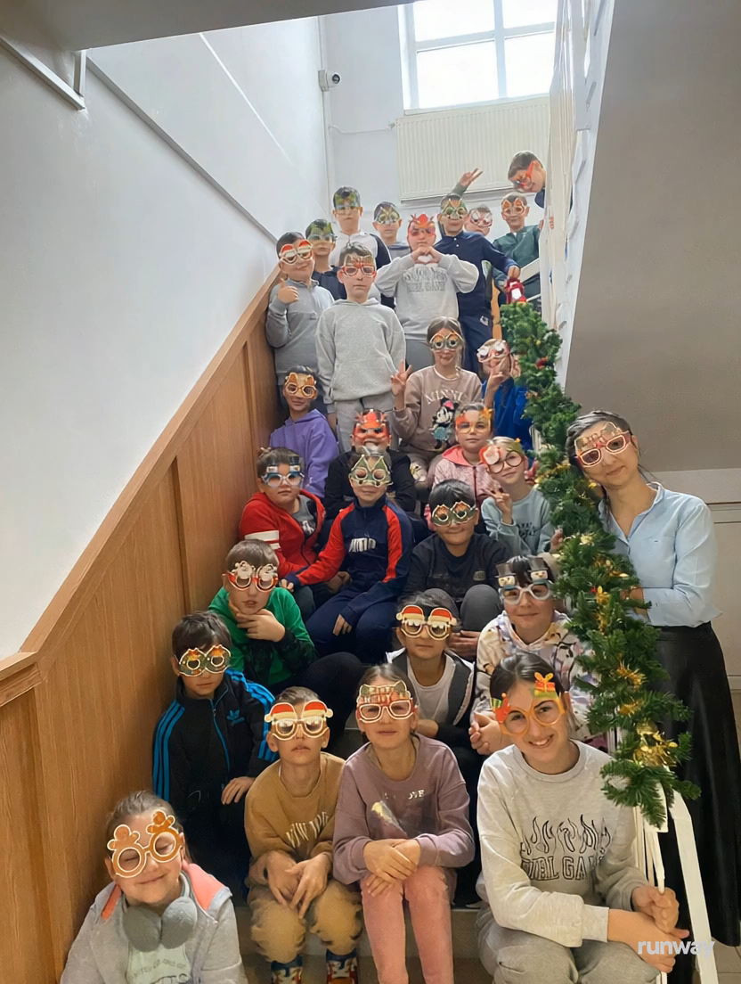
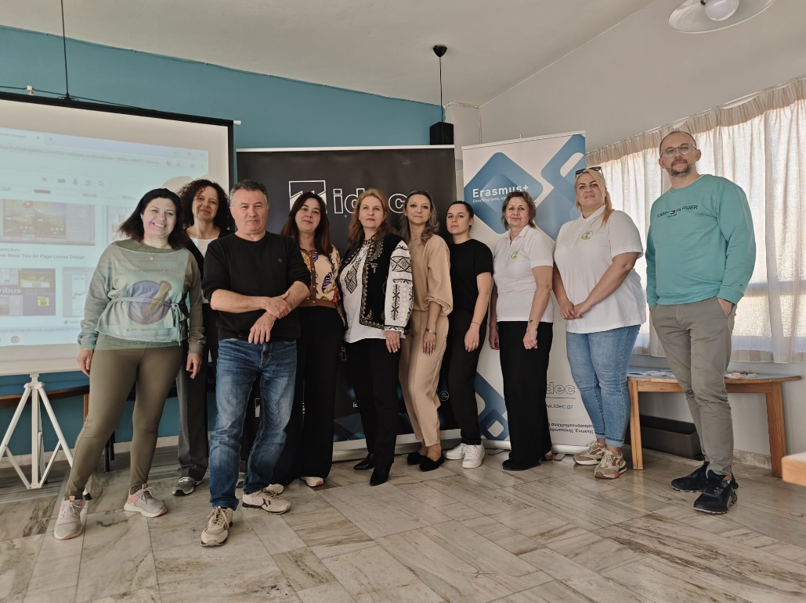
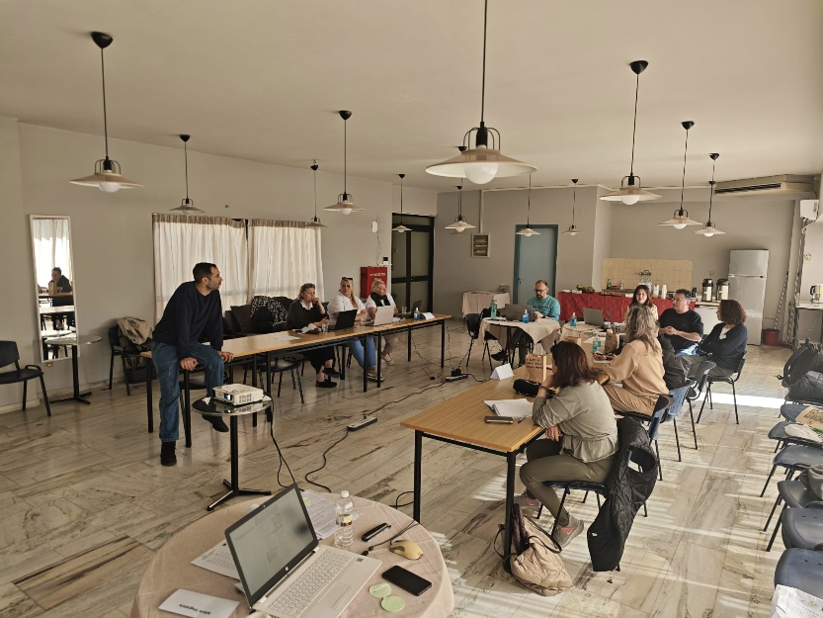

Slide 11
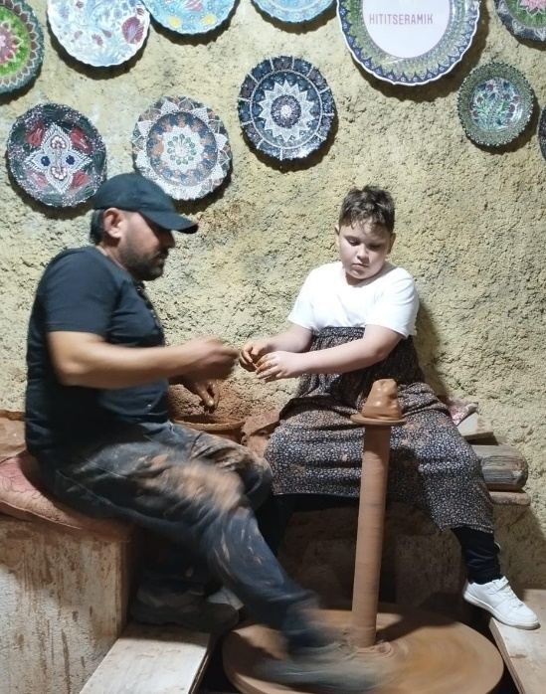
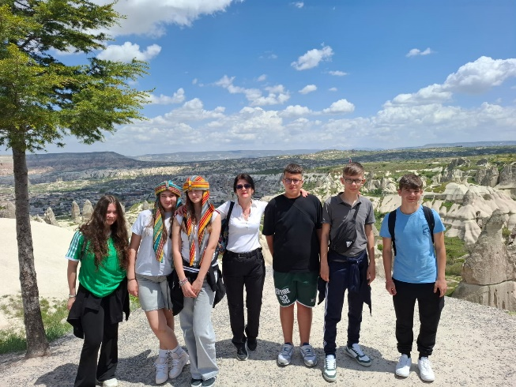
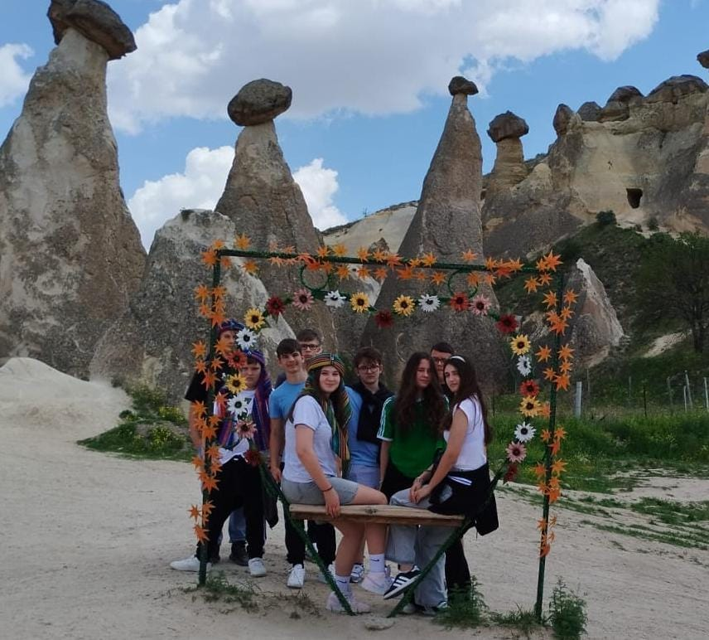
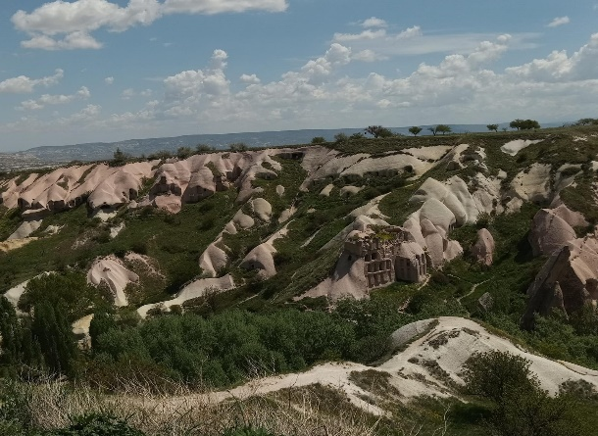
IMAGINILE VORBESC
,,Am vizitat orașul Kapadokya care adăpostește peste 150 de orașe subterane și am avut ocazia de a vizita unul dintre cele mai mari. Am mai putut vizita de asemenea "Orașul Zânelor" un loc de poveste care este creat de zâne, spun vechile povești, de asemenea am putut vedea vechile mănăstiri unde se rugau Creștinii cu mult timp în urmă, apoi am fost în „Locul/Orașul imaginației" unde am putut observa foarte multe forme spectaculoase.”
,,Am avut ocazia să mergem la un centru de olărit, unde unul dintre noi a avut ocazia să meșterească un bol și am văzut pietre fosforescente. Apoi am mers la un magazin de bijuterii unde ni s-au prezentat niște diamante care își schimbă culoarea în funcție de lumina soarelui.”

Slide 12
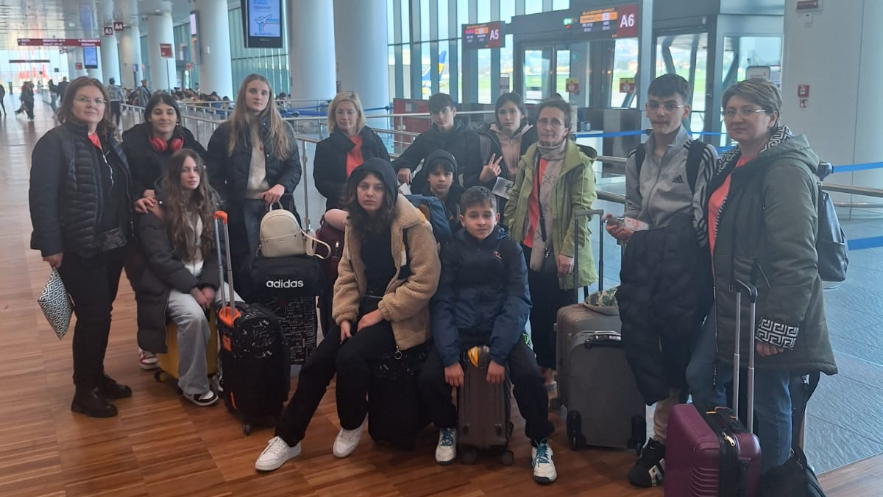

Slide 13
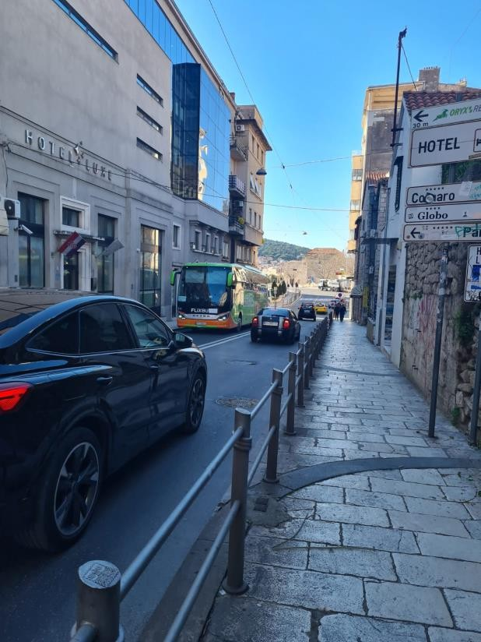
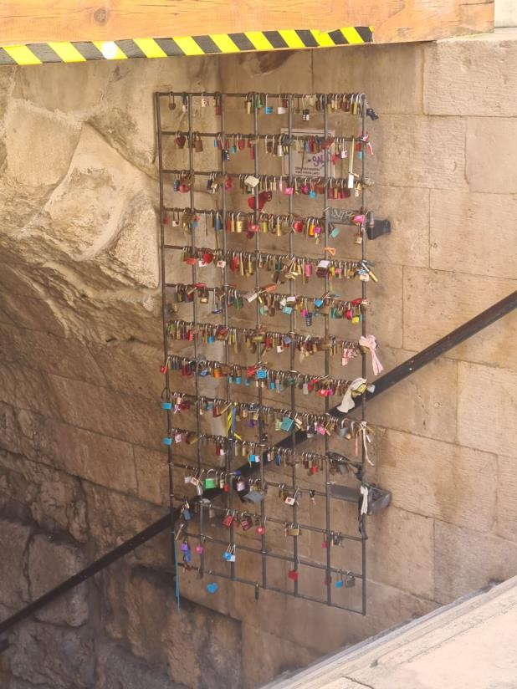
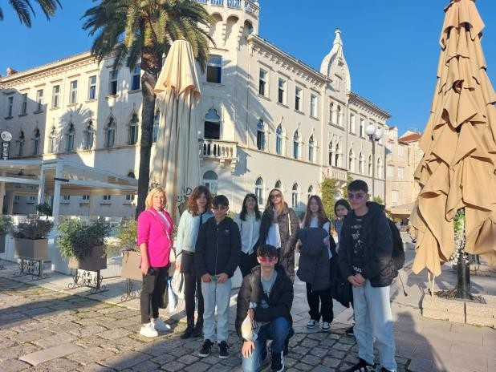
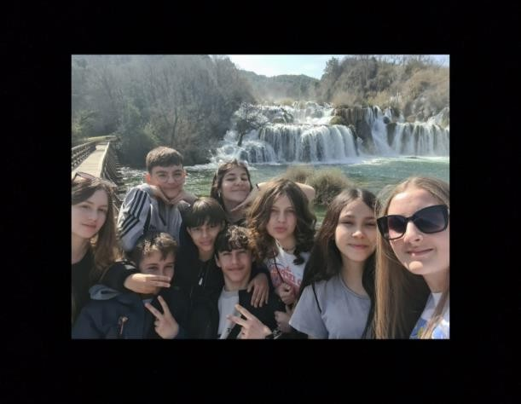
,,Participarea la mobilitatea din Croația a fost o experiență memorabilă, care mi-a oferit oportunitatea să explorez locuri fascinante, să întâlnesc oameni deosebiți și să trăiesc momente ce vor rămâne mereu în sufletul meu.”
.

Slide 14
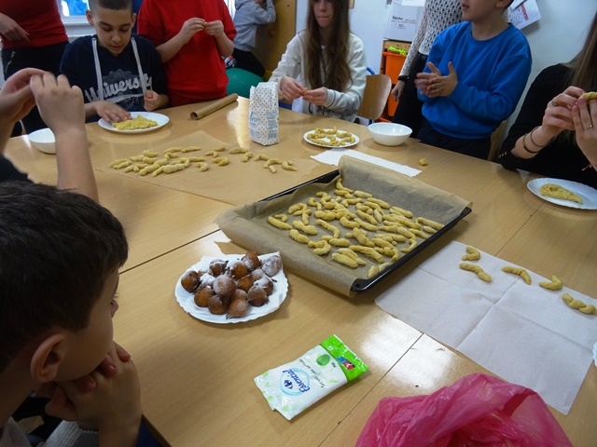
,,Experiența Erasmus în Croația!”
,, În mobilitatea derulată în perioada, de 3 – 9 martie, am fost însoțit de profesori foarte răbdători și grijulii, care ne-au îndrumat și supravegheat pe durata activităților proiectului. M-am inteles foarte bine cu colegii cu care am plecat în Croația. Pot să zic că a fost o experiență grozavă și de neuitat, datorită colegilor și profesorilor cu care am plecat în mobilitate. ”
La gătit prăjituri tradiționale
,,La Osnovna Skola Blatine-Skrape, din Split, Croația, școala la care s-a desfășurat acest proiect, mi-a plăcut foarte mult modul în care elevii, prin vânzarea lucrurilor hand-made în cadrul bazarurilor organizate în perioada sărbatorilor mari, strâng bani pentru materialele pe care le foloseau după apoi la diferite ore”.

Slide 15
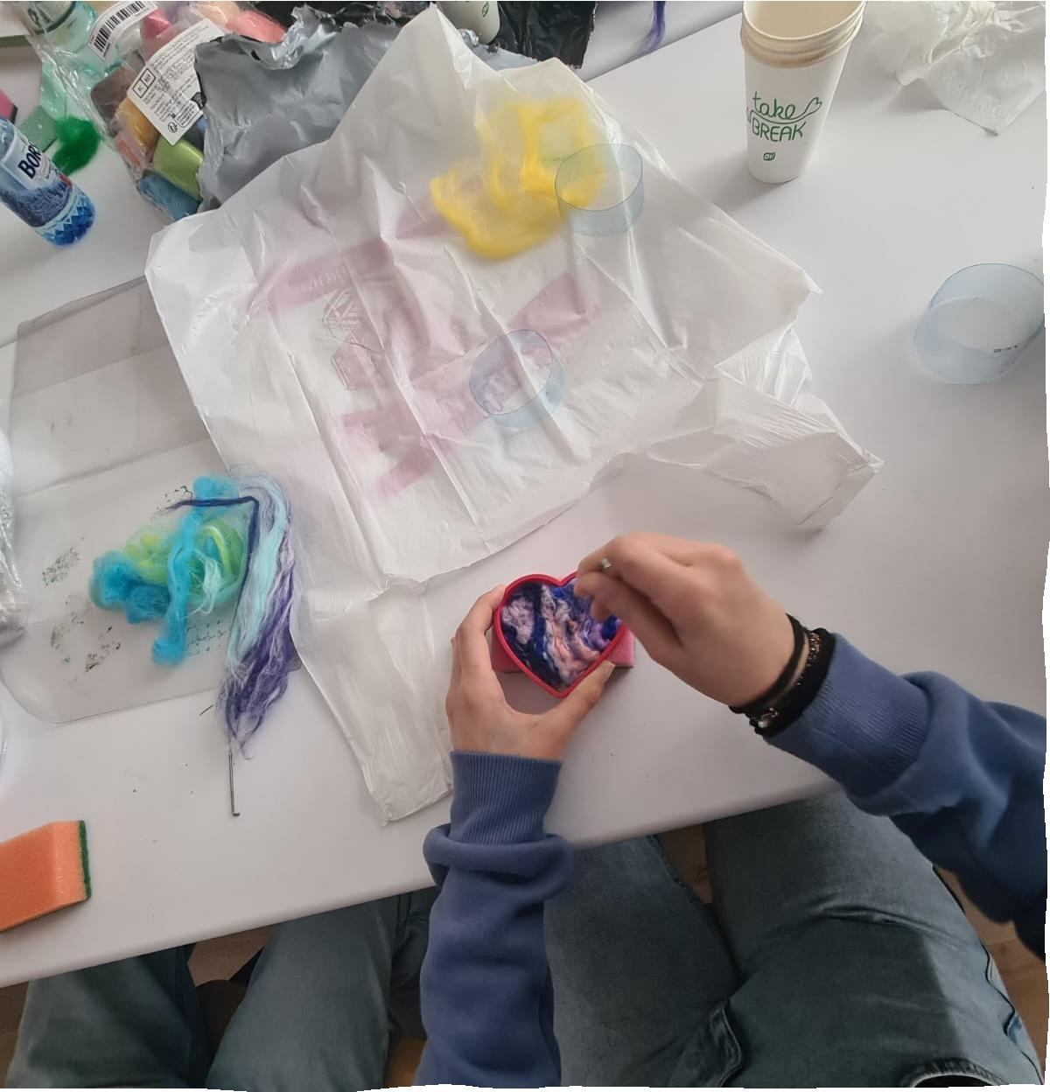
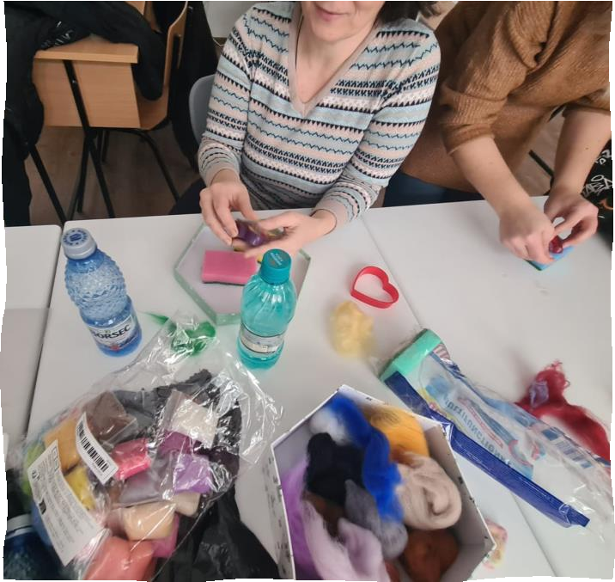
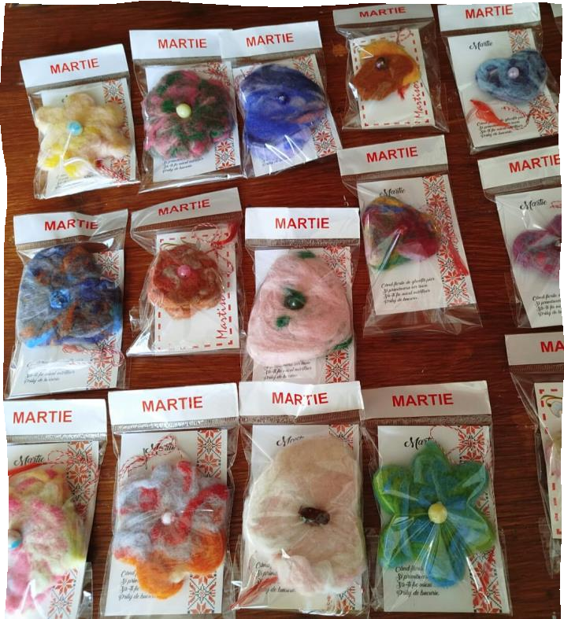
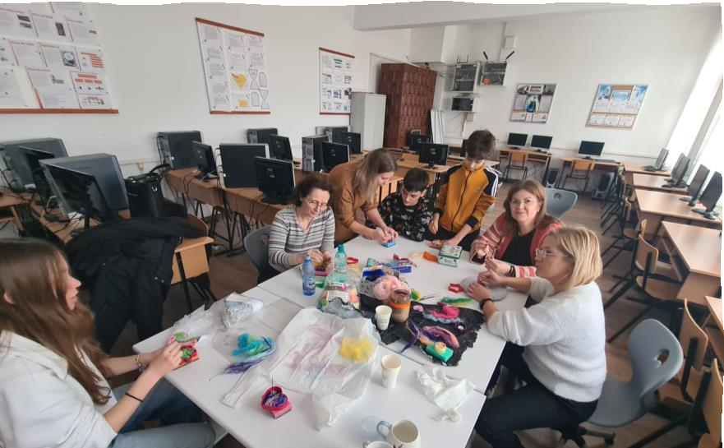
Mărțișoare handmade:
Cadouri speciale pregătite cu drag pentru Croația
2

Slide 16
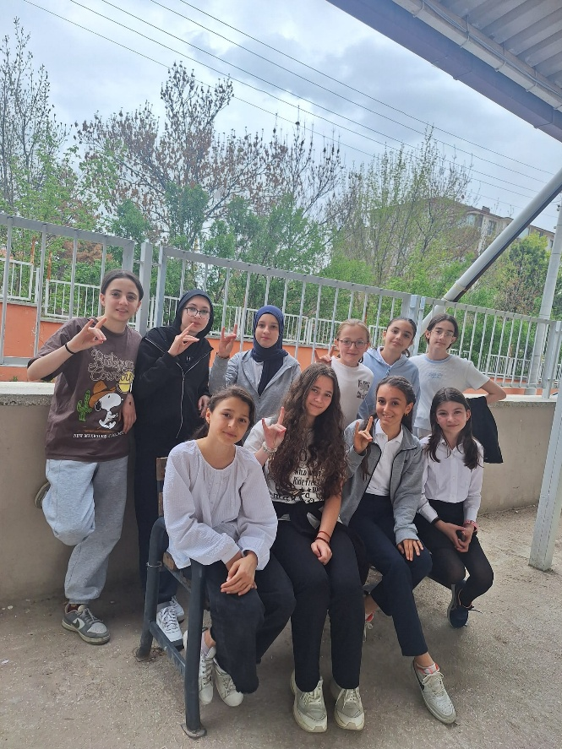
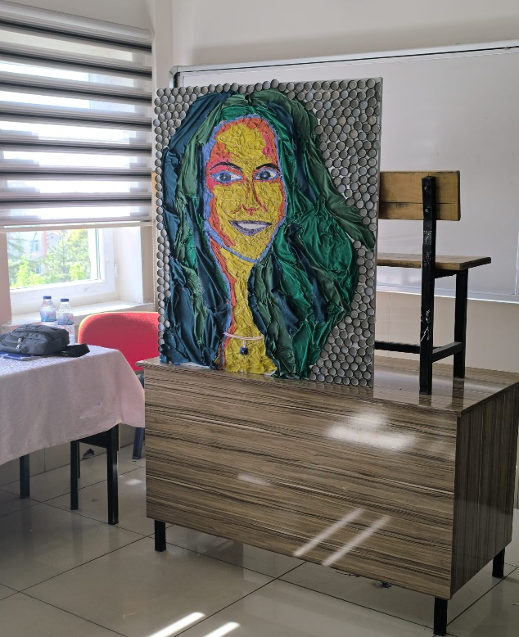
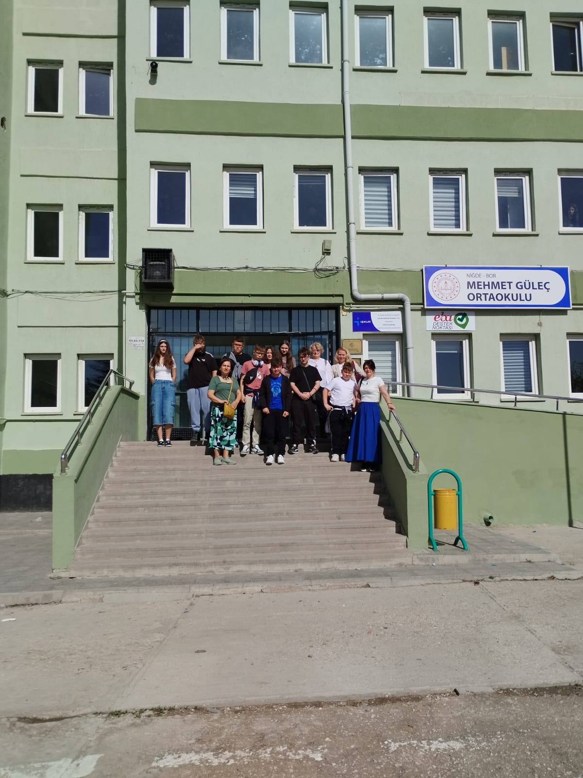
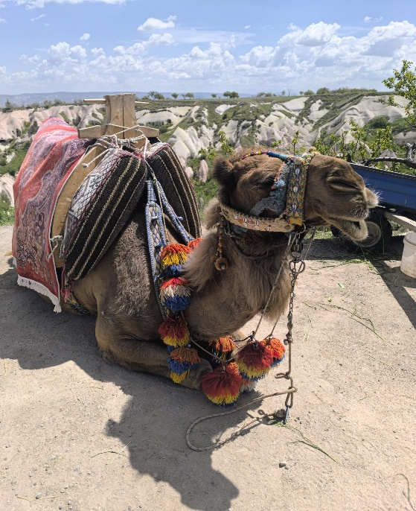
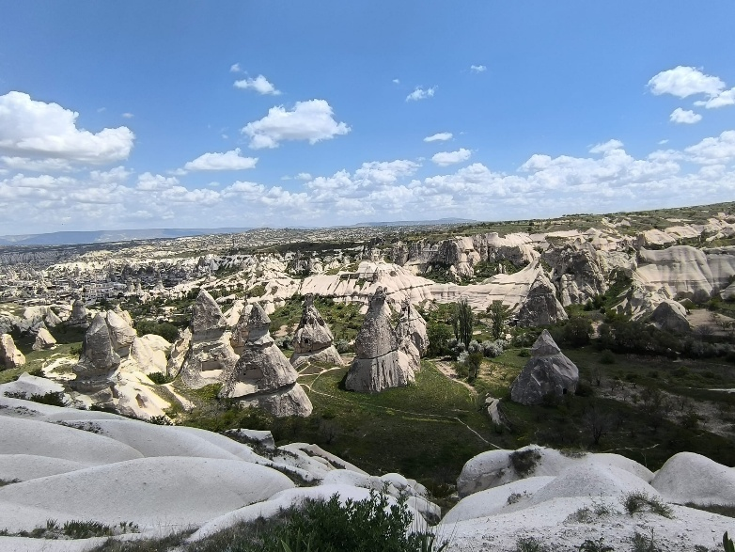
Acesta a fost proiectul Erasmus 2025!

